Slide 1
Waldorfské školy
Výchova ke svobodě a odpovědnosti

Slide 2
https://www.youtube.com/watch?v=BkrgkslnD9g&t=

Slide 3
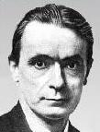
Rudolf Steiner (1861 – 1925)
„Ve škole nejde o to dostat veškeré vzdělání, ale připravit se tak, abychom je získali ze života “

Slide 4
Rudolf Steiner (1861 – 1925)
zakladatel waldorfské alternativní školy
rakouský filosof, pedagog, literární kritik, umělec, dramatik, sociální myslitel, esoterik
výrazně ovlivněn filozofií W. Goetha, jehož díla vydával
* 1861 Kraljevec (pomezí Rakouska a Uher) v rodině rakouského železničního úředníka
† 1925 Dornach (Švýcarsko)
maturita ve Vídni, matematika a přírodní vědy na VŠ + přednášky z filosofie, literatury, psychologie a medicíny

Slide 5
vedle studia také pedagogická činnost
1891 doktorát filozofie na univerzitě v Rostocku
- 1899 – 1904 učitelem v Berlíně - za životní úkol považuje najít nové metody zkoumání duše na vědeckém základě, výsledky svého zkoumání přednáší pro úzký okruh zájemců
- osobní korespondence se známými osobnostmi kulturního života (Ernst Haeckl), oficiální představitelé německé kultury jej ale dlouho přecházeli mlčením
- 1904 dílo Theosophie
- autor anthroposofie

Slide 6
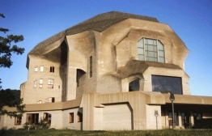
1913 Anthroposofická společnost, její základnou Goetheanum (Dornach)
-

Slide 7
Anthroposofie • z řec. anthropos = člověk, sofie = moudrost • věda o duchovní podstatě člověka • soustava filosoficko-pedagogických názorů na výchovu člověka • vychází z křesťanství, východní filosofie, egyptských a řeckých mystérií, přírodní mystiky, Goethova díla • středem pozornosti je člověk, ve kterém se jako v mikrokosmu zrcadlí obraz celého vesmíru, člověk je klíčem k řešení záhad světa

Slide 8
Waldorfská škola
patří k nejvýraznějšímu proudu alternativního pedagogického myšlení 20. století (1. škola založena v roce 1919)
liší se v množství látky, výukou cizích jazyků, příroda se nerozpitvává do izolovaných částí
její specializací je tzv. eurythmie (esteticko-rytmické vyučování)
věnují velkou pozornost osobnosti učitele a proto si sami vytváří dvouletý výcvik učitelů.
„Jde o kultivaci duše, sociální dovednosti, hodnoty, nejenom se nabiflovat pamětně sumu poznatků. Jde o to, aby vnímali i ostatní okolo sebe.“

Slide 9
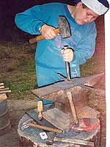
Waldorfské školy o sobě
všestranný rozvoj dítěte v praktických a uměleckých oborech
opírá se o anthroposofickou antropologii (osobitý pohled na člověka, vývoj pěstuje úctu ke svobodné lidské individualitě)
objevovat schopnosti žáka
nenadřazovat v učebních plánech žádný předmět nad druhý
dosáhnout souladu mezi vědou, uměním a duchovními hodnotami
osvětlování základních principů pomocí zřetelných příkladů, nesnaží se zahrnovat žáky encyklopedickými přehledy

Slide 10
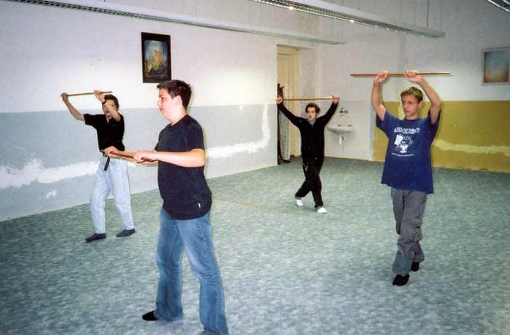
Waldorfské školy o sobě
výuka hlavních předmětů probíhá v dvouhodinových blocích – tzv. epochy, které se ještě dále dělí na část rytmickou, vyučovací a vyprávěcí
absence učebnic (knihy mohou být doplňkem,význam je přikládám žákovským pracovním sešitům, které si tvoří sami)
vysvědčení ve formě slovního hodnocení, nepropadá se
jeden třídní učitel po celou dobu školní docházky
důležitou součástí výuky je obraz, rytmus a pohyb, aktivita

Slide 11
První waldorfská škola
otevřena 7. září 1919 na přání Emila Molta v obci Waldorf u Stuttgartu
Molt chtěl zřízením školy podle Steinerových ideálů umožnit novou adekvátní výchovu především dětem svých zaměstnanců
první waldorfská škola začala s 8 učiteli a 175 žáky
způsob, jakým byla první waldorfská škola vedena, byl na tehdejší poměry velmi volný
např. dobrovolné úkoly sestavené tak, aby vzbuzovaly zájem
odmítána přísná, zvnějšku vynucovaná kázeň
veškerou činnost školy udržuje v podstatě pouze bezprostřední lidský kontakt mezi učiteli a žáky

Slide 12
Antroposofie jako základ waldorfské pedagogiky
soustava filozoficko pedagogických názorů, věda o podstatě člověka
souvisí s křesťanskou orientací, má prvky východní filozofie, obsahuje egyptská a řecká mystéria, přírodní mystiku, okultismus, filozofii J.W.Goetha
Rudolf Steiner založil začátkem 20. stol. první antroposofickou společnost
člověk je podle Steinera komplexem tří světů (tělem, duší, duchem) – představovány třemi druhy těla: fyzické, éterické, astrální + 4. článek - „Já“
to souvisí s dělením dětského věku na tři stupně a sedmiletá vývojová období, podle kterých je přizpůsoben výchovně vzdělávací obsah

Slide 13
Vývoj člověka z hlediska antroposofie a jeho výchova
do 7 let – rozvoj fyzického těla
důležité napodobování a příklad, ponechat co největší volnost; není účelné vysvětlování, působení na rozumovou stránku
do 14 let – rozvoj éterického těla
význam přirozené autority učitele jako vzoru, působení prostřednictvím podobenství a morálních příkladů; utváří se vůle, rozvoj paměti; význam je přiznáván hudbě a umění
od 14 let – rozvoj astrálního těla
preferují se složky estetické, mravní a náboženské; z pamětních a citových obsahů se generují autentické soudy a úsudky o věcech a jevech
kolem 21 let – zrození svobodného, tvořivého a samostatného člověka

Slide 14
Podle názoru američana Trostliho jsou ve Waldorfských školách sledovány tři skupiny cílů
Rozvíjet schopnost jasně, logicky a tvořivě myslet, vést děti k sebepoznání
Objevovat a rozvíjet schopnosti hlubokého cítění, senzitivity ke krásnu, k radostem i ke smutkům tohoto světa, k druhým lidem
kultivovat sílu a ochotu činit to, co má být učiněno, pracovat nejen pro sebe, ale pro užitek celého lidstva a Země

Slide 15
Členění, organizace a řízení waldorfské školy
mateřská škola – předškolní stupeň
dvanáct školních ročníků – kolektiv třídy zůstává zachován
1.- 8. ročník – nižší (dolní) stupeň (ZŠ)
třídní učitel vyučuje téměř všechny předměty
9.- 12. ročník – vyšší (horní) stupeň (SŠ)
výuka předmětů odbornými učiteli
13. ročník s možností maturity
za vedení školy neodpovídá ředitel, ale celý učitelský sbor ve spolupráci se sdružením rodičů, učitelů a přátel waldorfského hnutí v daném místě

Slide 16
Vnitřní organizace výuky
rozdělení předmětů na hlavní a odborné
hlavní vyučování – didaktická forma EPOCHA (spojené dvě až tři vyučovací hodiny, probírá se jeden předmět po dobu tří až šesti týdnů, epochy se opakují asi za půl roku)
mateřský jazyk, matematika, zeměpis, dějepis, přírodopis, fyzika, chemie ad.
odborné vyučování – probíhá v běžných vyučovacích jednotkách (45 min), orientuje se na předměty, které vyžadují stálé cvičení
cizí jazyky, praktické činnosti, náboženství, eurytmie ad. vč. matematiky a ČJ
každodenní rozvrh hodin obsahuje teoretické, umělecké a praktické předměty
během školního roku – měsíční slavnosti, svátky, třídní hry, exkurze, výlety

Slide 17
Metodika vyučování
staví na rytmickém sledu tří fází každého samostatného postupu – poznávání, porozumění a vytvoření dovednosti:
1. pozorování, prožívání, experimentování
2. vzpomínání, popisování, nakreslení, verbalizování
3. zpracování, analýza, abstrahování, generalizování, tvoření teorií
žák se učí pracovat induktivně ve všech teoretických předmětech
hlavní vyučování – společná práce
odborné vyučování – činnost v menších skupinách
učební látku se žák učí sám zachytit, zaprotokolovat, popsat postupy a dokumentovat v epochálním sešitě

Slide 18
Školní den na waldorfské škole
rytmické střídání vyučování hlavního (epochálního) a odborného – v souladu se základními životními biorytmy a hygienickými požadavky
zahájení dne – 15 až 30 min. jednoduché umělecké aktivity
hlavní předmět – dvouhodinový blok v tzv. epoše
odborné předměty po 45 min. (případně další dvouhodinový blok)
od 5., 6. třídy – odpolední vyučování (předměty praktické, umělecké a tělesné aktivity)

Slide 19
Učební plán
Nemají přesné a jednotné učební osnovy, ale rámcové plány upravené podle potřeb dané školy
Antropocentrický
Snaha dosáhnout souladu mezi vědou, uměním a náboženstvím

Slide 20
Organizace výuky
rozdělení předmětů na hlavní a odborné
hlavní vyučování – didaktická forma EPOCHA (spojené dvě až tři vyučovací hodiny, probírá se jeden předmět po dobu tří až šesti týdnů, epochy se opakují asi za půl roku)
odborné vyučování – probíhá v běžných vyučovacích jednotkách (45 min), orientuje se na předměty, které vyžadují stálé cvičení
každodenní rozvrh hodin obsahuje teoretické, umělecké a praktické předměty
během školního roku – měsíční slavnosti, svátky, třídní hry, exkurze, výlety

Slide 21
Epochy
dvouhodinový monotematický vyučovací blok
umisťovaná vždy na začátek rozvrhu dne
učitel rozvíjí jedno dané téma (např. matematické operace, stavba domu, dějiny Řecka)
důraz hlavně na estetickovýchovné a pracovní předměty a na cizí jazyky
v jejím rámci se probírá vždy jeden z tzv. hlavních předmětů, obvykle po dobu 3-6 týdnů nepřetržitě, poté nastupuje do epochy další hlavní předmět
v epochách vyučuje obvykle všechny hlavní předměty třídní učitel

Slide 22
Ad epochy
dělí se na část rytmickou, vyučovací a vyprávěcí
výhodou epoch - nerozdělování pozornosti žáka na mnoho předmětů
předmětem vyskytujícím se pouze na WŠ je eurytmie – umění vyjádřit pohybem myšlenku, hudbu či vlastní prožitek

Slide 23
Hodnocení
žáci nejsou hodnoceni známkami
oceňují se charakteristikami, které se vztahují vždy ke schopnostem dítěte
nesrovnávají se s ostatními žáky
dostávají doporučení pro další rozvoj žáka
žák nepropadá, žáci spolu obvykle zůstávají jako skupina po celý průběh školní docházky
Výroční vysvědčení-učitelé výstižně a umělecky charakterizují své žáky

Slide 24
Metody
používají obraz, rytmus a pohyb
tři fáze každého samostatného postupu – poznávání, porozumění a vytvoření dovednosti:
1. pozorování, prožívání, experimentování
2. vzpomínání, popisování, nakreslení, verbalizování
3. zpracování, analýza, abstrahování, generalizování, tvoření teorií
součástí metod je řada pohybových aktivit
učební látku se žák učí sám zachytit, zaprotokolovat, popsat postupy a dokumentovat v epochálním sešitě

Slide 25
Pomůcky
materiály, které si učitel vytváří sám, nebo ve spolupráci s ostatními kolegy
knihy mohou být doplňkem (např. cvičebnice a atlasy), nikoli hlavním prostředkem výuky
žákovské pracovní a epochové sešity

Slide 26
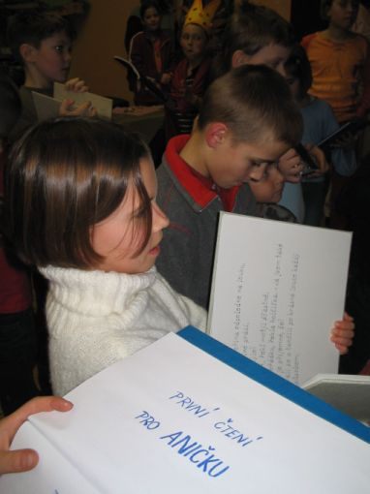
Pomůcky na waldorfské škole
učebnice tradičního typu považovány za sekundární prameny a „pasivní“ učební prostředky – využívají omezeně
základ vyučovací práce tvoří tzv. „aktivní“ učební prostředky (sbírky textů, originální dokumenty, statistiky, encyklopedie, příručky, které vytváří učitel)
zpracovanou učební látku žáci zachycují v epochových sešitech (učitel kontroluje, vyžaduje opravy a doplnění)
ve vyučování se nevyužívají média

Slide 27
Negativní stránky
malá návaznost např. základních škol na běžné střední školy
u některých žáků mohou vznikat frustrační pocity např. z toho, že se ve škole nic soustavného nenaučili, že nebudou schopni se vyrovnat absolventům jiných škol
přílišná volnost žáků na těchto alternativních školách vede k nižší úrovni vzdělávacích výsledků
vzdělání často zajišťují mladí pedagogové, kteří mají většinou málo zkušeností
neklade dostatečný důraz na standardní pedagogické vysokoškolské vzdělání (třídní učitel od 1. – 8. roč. vyučuje téměř všechny předměty, jako předpoklad maturitní vzdělání a absolvování seminářů pro učitele waldorfské pedagogiky)
názor, že vnucuje žákům určitý (až dogmatický) styl výchovy a vzdělávání, neotvírá se vědecké kritice, konfrontaci s jinými alternativními školami

Slide 28
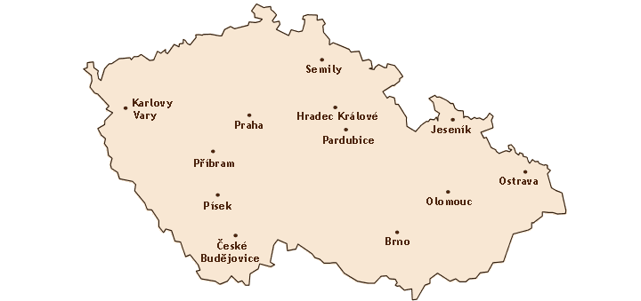
Mapa ČR, kde nalezneme Waldorfské školy
Brno, České Budějovice, Hradec Králové, Jeseník, Karlovy Vary, Olomouc, Ostrava, Pardubice, Písek, Praha, Příbram, Semily
V současnosti nejrozšířenější typ alternativní školy (přes 900 WŠ na celém světě, v ČR 35)

Slide 29
Přehled Waldorfských škol
Mateřské školy
Beroun, Boseň, Brno, České Budějovice, Karlovy Vary, Klatovy, Olomouc, Písek, Praha 3, Praha 6, Příbram, Rovensko pod Troskami, Sedlčany, Staré Ždánice, Semily, Strakonice, Turnov, Žďár n. Sázavou
Základní školy
Brno, Olomouc, Ostrava, Pardubice, Písek, Praha 5, Praha 6, Příbram, Semily
Střední školy
Ostrava, Praha, Příbram, Semily
Speciální školy
Praha

Slide 30
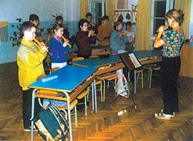
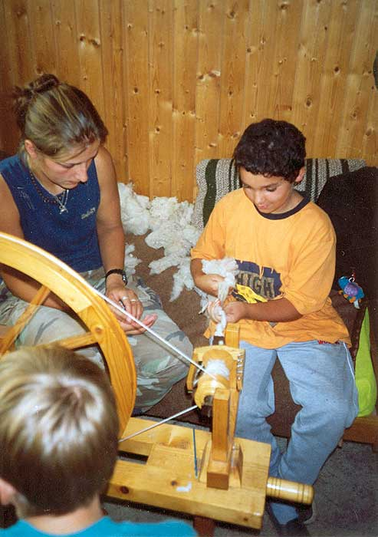
Ukázky z některých typů Waldorfských škol

Slide 31
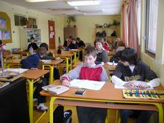
waldorfská třída - zvláštní barevné ladění (v každé třídě jiné, odpovídající psychice daného věku), květiny, reprodukce uměleckých děl i množství žákovských obrazů a výrobků
Notes:
31

Slide 32
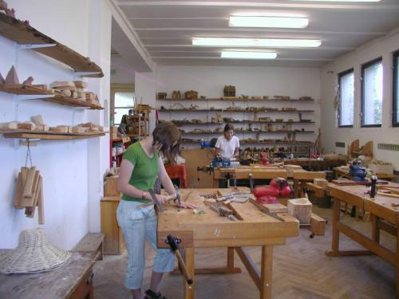
učení prožitkem
důraz na uměleckou a tvořivou stránku vyučování
rukodělné činnosti
výuka cizích jazyků

Slide 33
Ukázky pohybové aktivity při výuce matematiky
děti stojí v lavicích a počítají sestupně čísla 37 – 0, přitom pohybují podle obrázku:
cvičení s rytmizací při sčítání - děti sedí se zkříženýma nohama a při odříkávání příkladů tleskají dlaněmi o sebe nebo o kolena a luskají prsty:
3 = 2 + 1
(lusk) (tlesk) (tlesk na kolena) (tlesk dlaněmi o sebe) (tlesk na kolena)

Slide 34
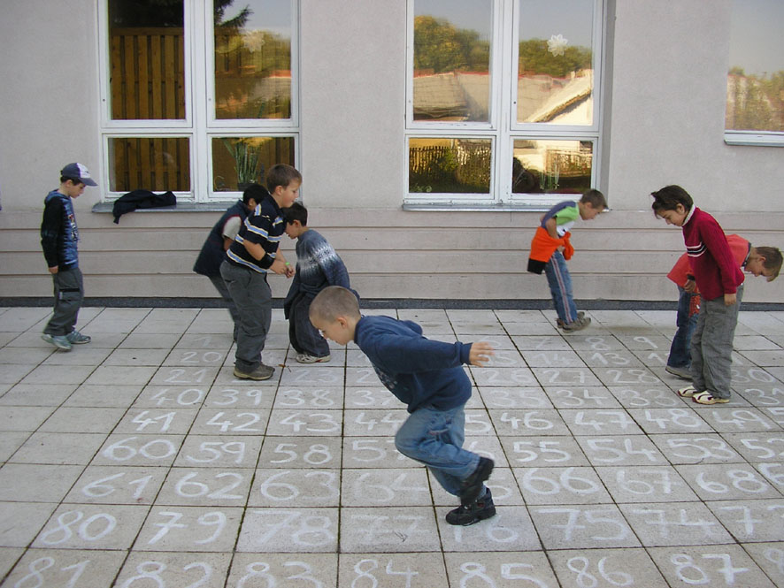
Ukázka pohybové aktivity při výuce matematiky – 4. třída

Slide 35
Ukázka výuky českého jazyka
vyvozování písmen:
každé písmenko má svůj příběh, charakteristiku a barvu
příklad písmeno „V“
učitel povídá příběh, kde hraje důležitou úlohu voda, moře (např. O Malé mořské víle), zaměří se na barvitý popis vln
děti společně s učitelem předvádějí pohyb rukou a celým tělem a říkají: „Vlnu za vlnou vítr víří, vysoko stříká vodní sloup.“
další den vše opakují a malují obrázky rozbouřeného moře
pomocí učitele objeví uprostřed vln písmenko „v“, které má modrou barvu

Slide 36
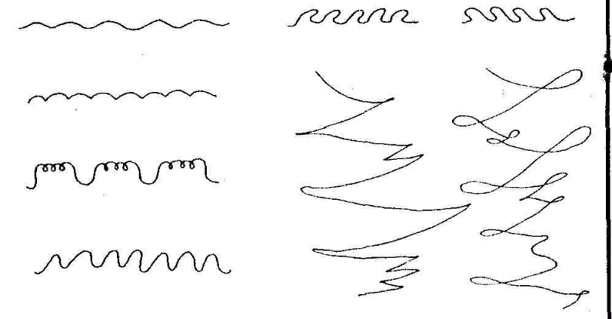
Ukázky kreslení forem
jedná se o specifický vyučovací předmět, jde o dynamické kreslení, jenž vyjadřuje pocity, rytmus a pohyb
pomocí kreslení objevují děti zákonitostí světa kolem sebe, všímají si geometrických tvarů (slunce, ulita, spirály aj.)
na obrázku vidíme ztvárnění rytmu chůze, skákání, tance, foukání větru, proudu vody, vlnění, letu
s kreslením forem je spojena také výuka psaní,
cvičení jemné motoriky

Slide 37
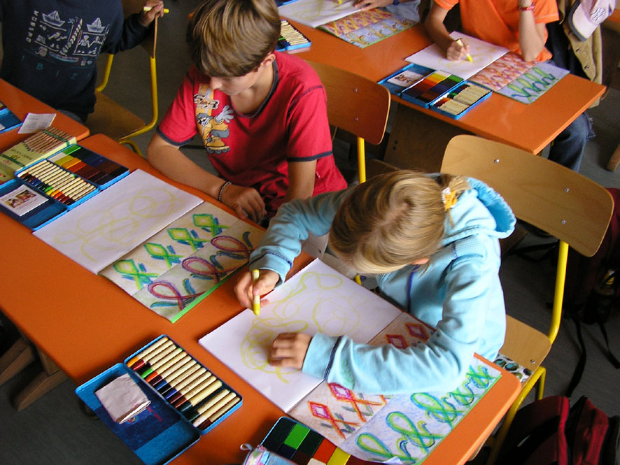
Ukázka kreslení forem – 4. třída

Slide 38
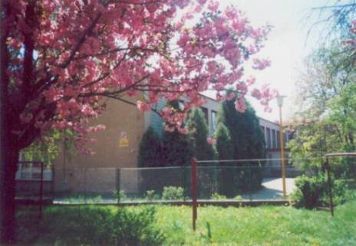
První školou v naší republice, která začala pracovat na principech waldorfské pedagogiky – ZŠ Svobodná v Písku (od 1990/91)

Slide 39
Literatura a jiné zdroje
GRECMANOVÁ, H.; URBANOVSKÁ, E.: Waldorfská škola. Olomouc: HANEX, 1996. ISBN 80-85753-09-6.
PRŮCHA, J.: Alternativní školy. Praha: Portál, 1996. ISBN 80-7178-072-3.
SVOBODOVÁ, J.: Výběr z reformních i současných edukačních koncepcí. Brno: MSD s.r.o., 2007. ISBN 978-80-86633-93-0.
SVOBODOVÁ, J.; JŮVA, V.: Alternativní školy. Brno: Paido, 1996. ISBN 80-85931-19-2.
http://www.sssjak.cz/index.html
http://jiho.ceskyseznam.cz/vzdelavani/zakladni-skoly/
http://www.waldorf.cz/cz/
http://www.iwaldorf.cz/

